Slide 1



Proposta para partilha dos recursos destinados à Defesa Sanitária Agropecuária

Slide 2
Contexto da Agropecuária
Antigo setor primário da economia nacional => moderna agricultura (nova dinâmica setorial/maiores desafios)
Brasil: maior exportador mundial do complexo soja (farelo, óleo e grãos), café, açúcar, etanol de cana-de-açúcar, suco de laranja e carne de frango => US$ 88,2 bilhões em 2015
Fonte: Ministério do Desenvolvimento Indústria e Comércio (2016)

Slide 3
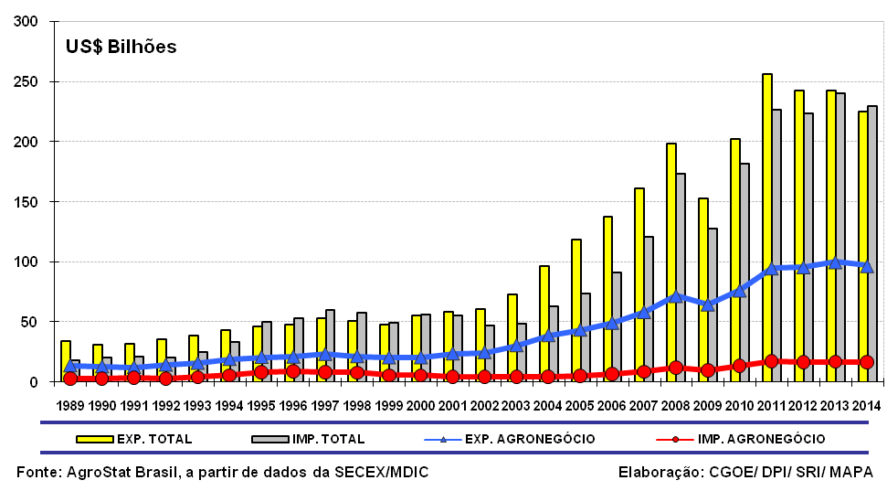
Contexto da Agropecuária
Dos dez principais produtos da pauta exportadora de 2015, oito foram do setor agropecuário e responderam por 31,2% do total dos embarques, somando 59,7 bilhões de dólares

Slide 4
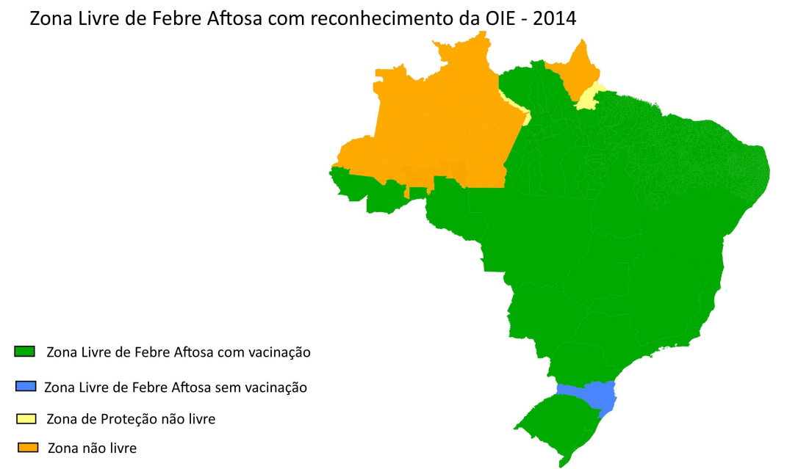
Contexto da Agropecuária
Programa Nacional de Erradicação e Prevenção da Febre Aftosa
Fonte: MAPA, 2016

Slide 5
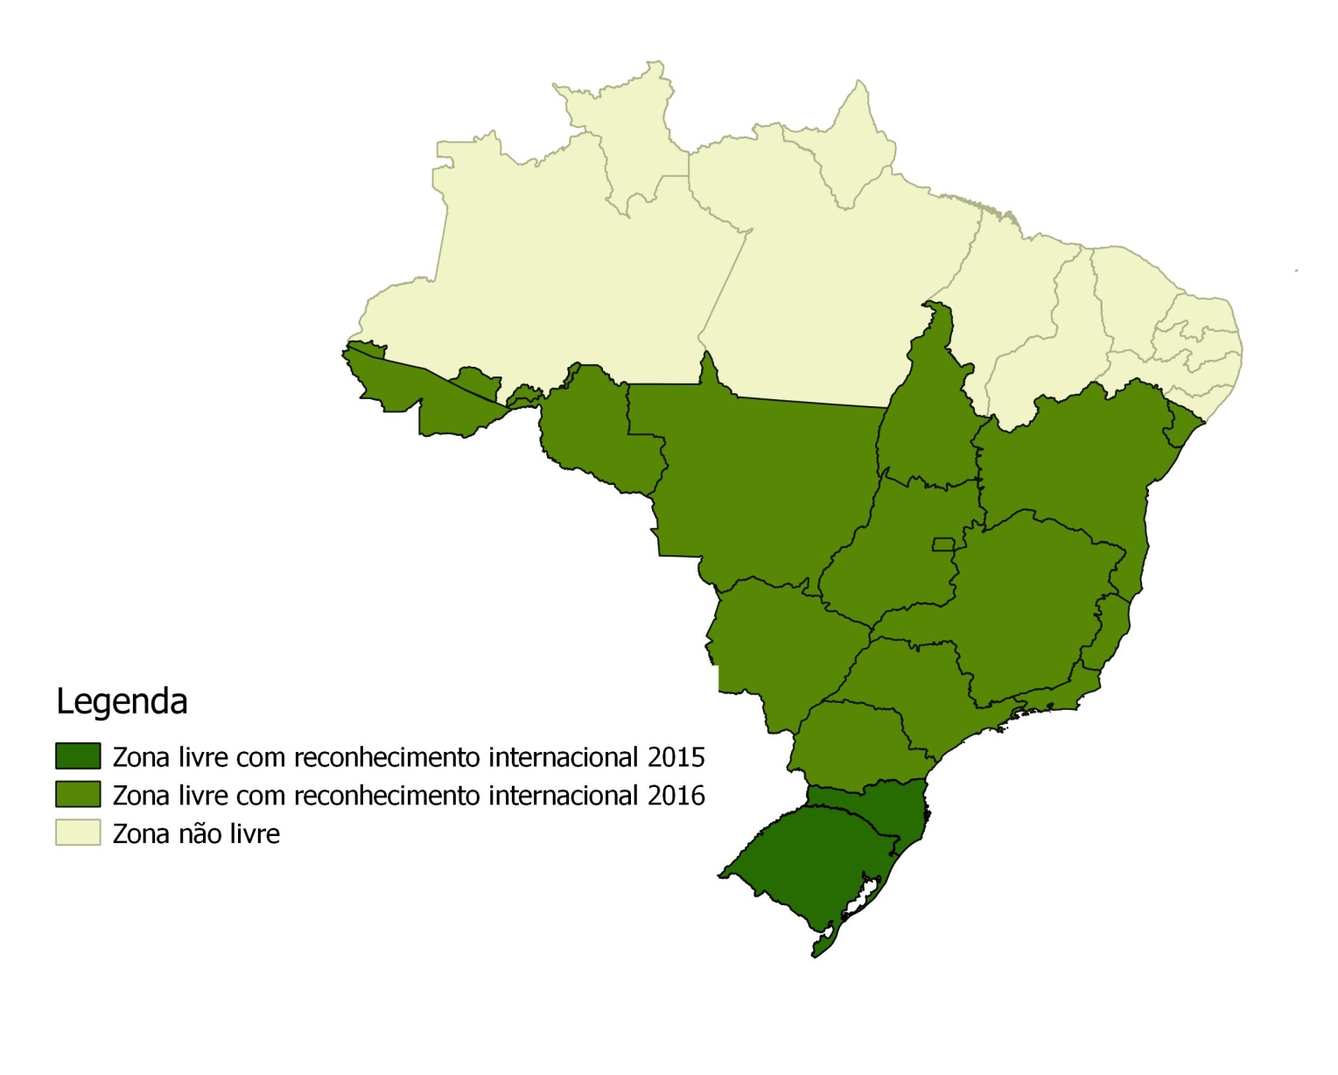
Contexto da Agropecuária
Programa Nacional de Sanidade dos Suídeos
Status da Peste Suína Clássica (PSC), segundo OIE
Fonte: MAPA, 2016

Slide 6
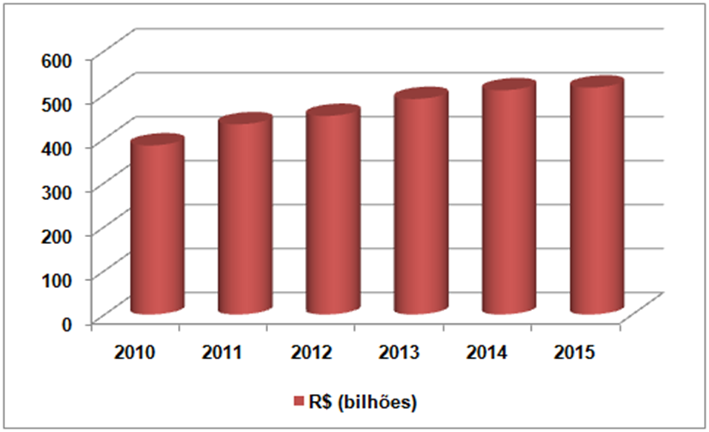
Contexto da Agropecuária
Valor Bruto da Produção Agropecuária (VBP)
Dados da safra do ano e dos preços recebidos pelos agricultores
Valor Bruto da Produção (VBP) – Brasil, 2010-2015
Fonte: IBGE, 2016

Slide 7




Contexto da Agropecuária
Sistema Unificado de Atenção à Sanidade Agropecuária - SUASA
Base legal: Lei nº 9.712/1998 que altera os artigos 27, 28 e 29 da Lei 8.171/1991 regulamentada pelo Decreto nº 5.741/2006.
Objetivo: garantir a saúde dos animais e a sanidade dos vegetais, a idoneidade dos insumos e dos serviços e a identidade, qualidade e segurança higiênico-sanitária e tecnológica dos produtos finais destinados ao consumo.

Slide 8
Justificativa
Criar um sistema robusto de Defesa Agropecuária com critérios de partilha objetivos dos recursos do MAPA;
Aperfeiçoamento no planejamento, visão de longo prazo, no sistema de Defesa Agropecuário Brasileiro.
Objetiva a padronização dos Status Sanitários no Brasil.
Melhoria na execução do recurso do MAPA já destinado atualmente para os Estados;
Sistematização no repasse dos recursos para os Estados;
Uniformizar e equalizar os critérios de distribuição dos recursos entre os Estados;
Maior controle do MAPA das ações de Defesa Sanitária Agropecuária em todos os estados da Federação;
Ampliação e melhoria das estruturas estaduais de Defesa Sanitária;

Slide 9
Certificação dos Estados
Capacidade instalada
Exigências legais – Portaria nº 507/2013

Slide 10
Partilha de recursos para defesa Sanitária
Objetivo: A proposta é implantar os Critérios de Partilha, utilizando indicadores agropecuários, tendo como referência os dados dos Órgãos oficiais, criando parâmetros avaliativos para a distribuição, mais justa e equânime, dos recursos financeiros.
→ Ranking de indicadores;
→ Método de cálculo;
→ Simulações

Slide 11
PARÂMETROS

Slide 12
I – Físicos e territoriais

Slide 13
I- Físicos e territoriais a) Ranking Área plantada
Brasil / Unidade Federal | Área plantada ( Hectares) | Participação na área total do Brasil | Ranking
Mato Grosso | 13.613.926 | 17,86% | 1
Paraná | 10.714.999 | 14,05% | 2
Rio Grande do Sul | 9.048.285 | 11,87% | 3
São Paulo | 8.333.757 | 10,93% | 4
Goiás | 6.122.423 | 8,03% | 5
Minas Gerais | 5.466.054 | 7,17% | 6
Bahia | 4.902.220 | 6,43% | 7
Mato Grosso do Sul | 4.557.084 | 5,98% | 8
Maranhão | 2.006.346 | 2,63% | 9
Santa Catarina | 1.622.724 | 2,13% | 10
Piauí | 1.540.770 | 2,02% | 11
Ceará | 1.505.816 | 1,97% | 12
Pará | 1.251.235 | 1,64% | 13
Tocantins | 1.037.418 | 1,36% | 14
Pernambuco | 881.201 | 1,16% | 15
Espírito Santo | 658.030 | 0,86% | 16
Alagoas | 597.962 | 0,78% | 17
Rondônia | 577.738 | 0,76% | 18
Sergipe | 384.523 | 0,50% | 19
Paraíba | 370.131 | 0,49% | 20
Rio Grande do Norte | 343.238 | 0,45% | 21
Distrito Federal | 175.023 | 0,23% | 22
Rio de Janeiro | 170.898 | 0,22% | 23
Amazonas | 137.654 | 0,18% | 24
Acre | 123.511 | 0,16% | 25
Roraima | 60.450 | 0,08% | 26
Amapá | 43.172 | 0,06% | 27
BRASIL | 76.246.588 | 100,0%
Fonte: PAM/IBGE

Slide 14
I- Físicos e territoriais b) Ranking fronteiras internacionais
Brasil / Unidade Federal | Total da extensão fronteira internacional (em KM) | % Extensão fronteira internacional | Ranking
Amazonas | 2.747 | 18,7% | 1
Acre | 2.048 | 13,9% | 2
Roraima | 1.918 | 13,0% | 3
Rio Grande do Sul | 1.727 | 11,7% | 4
Mato Grosso do Sul | 1.517 | 10,3% | 5
Rondônia | 1.342 | 9,1% | 6
Pará | 1.183 | 8,0% | 7
Mato Grosso | 780 | 5,3% | 8
Amapá | 707 | 4,8% | 9
Paraná | 501 | 3,4% | 10
Santa Catarina | 246 | 1,7% | 11
Alagoas | 0 | 0,0% | 12
Bahia | 0 | 0,0% | 12
Ceará | 0 | 0,0% | 12
Distrito Federal | 0 | 0,0% | 12
Espírito Santo | 0 | 0,0% | 12
Goiás | 0 | 0,0% | 12
Maranhão | 0 | 0,0% | 12
Minas Gerais | 0 | 0,0% | 12
Paraíba | 0 | 0,0% | 12
Pernambuco | 0 | 0,0% | 12
Piauí | 0 | 0,0% | 12
Rio de Janeiro | 0 | 0,0% | 12
Rio Grande do Norte | 0 | 0,0% | 12
São Paulo | 0 | 0,0% | 12
Sergipe | 0 | 0,0% | 12
Tocantins | 0 | 0,0% | 12
BRASIL | 14.716 | 100,0%

Slide 15
I- Físicos e territoriais c) Ranking imóveis rurais cadastrados
Brasil / Unidade Federal | Total de imóveis rurais cadastrados (quantidades) | % Total de imóveis rurais cadastrados | Ranking
Bahia | 1.382.390 | 18,6% | 1
Minas Gerais | 1.079.870 | 14,5% | 2
Rio Grande do Sul | 801.349 | 10,8% | 3
Paraná | 573.606 | 7,7% | 4
São Paulo | 520.880 | 7,0% | 5
Santa Catarina | 374.750 | 5,0% | 6
Pernambuco | 306.274 | 4,1% | 7
Ceará | 222.998 | 3,0% | 8
Goiás | 222.457 | 3,0% | 9
Piauí | 211.332 | 2,8% | 10
Pará | 208.090 | 2,8% | 11
Paraíba | 195.109 | 2,6% | 12
Mato Grosso | 156.235 | 2,1% | 13
Maranhão | 150.229 | 2,0% | 14
Espírito Santo | 147.176 | 2,0% | 15
Rondônia | 136.170 | 1,8% | 16
Alagoas | 133.672 | 1,8% | 17
Sergipe | 110.925 | 1,5% | 18
Rio de Janeiro | 109.497 | 1,5% | 19
Rio Grande do Norte | 98.082 | 1,3% | 20
Mato Grosso do Sul | 88.061 | 1,2% | 21
Tocantins | 81.645 | 1,1% | 22
Amazonas | 58.205 | 0,8% | 23
Acre | 30.472 | 0,4% | 24
Roraima | 26.633 | 0,4% | 25
Distrito Federal | 8.870 | 0,1% | 26
Amapá | 6.538 | 0,1% | 27
BRASIL | 7.441.515 | 100,0%
Fonte: Cadastro de Imóveis Rurais (Cafir) - http://www.cadastrorural.gov.br/

Slide 16
II – Técnicos e demográficos

Slide 17
II – Técnicos e demográficos a) Ranking rebanho bovídeos
Brasil / Unidade Federal | Bovídeos (cabeças) | Participação Efetivo dos rebanhos bovinos do Brasil | Ranking
Mato Grosso | 28.592.183 | 13,5% | 1
Minas Gerais | 23.707.042 | 11,2% | 2
Goiás | 21.538.072 | 10,1% | 3
Mato Grosso do Sul | 21.003.830 | 9,9% | 4
Pará | 19.911.217 | 9,4% | 5
Rio Grande do Sul | 13.956.953 | 6,6% | 6
Rondônia | 12.744.326 | 6,0% | 7
Bahia | 10.824.134 | 5,1% | 8
São Paulo | 10.126.223 | 4,8% | 9
Paraná | 9.181.577 | 4,3% | 10
Tocantins | 8.062.227 | 3,8% | 11
Maranhão | 7.758.352 | 3,7% | 12
Santa Catarina | 4.285.931 | 2,0% | 13
Acre | 2.799.673 | 1,3% | 14
Ceará | 2.597.139 | 1,2% | 15
Rio de Janeiro | 2.379.648 | 1,1% | 16
Espírito Santo | 2.295.624 | 1,1% | 17
Pernambuco | 1.920.075 | 0,9% | 18
Piauí | 1.660.099 | 0,8% | 19
Amazonas | 1.405.208 | 0,7% | 20
Alagoas | 1.253.121 | 0,6% | 21
Sergipe | 1.218.972 | 0,6% | 22
Paraíba | 1.145.943 | 0,5% | 23
Rio Grande do Norte | 972.816 | 0,5% | 24
Roraima | 735.962 | 0,3% | 25
Amapá | 167.529 | 0,1% | 26
Distrito Federal | 100.056 | 0,0% | 27
BRASIL | 212.343.932 | 100,0%
Fonte: Pesquisa Pecuária Municipal - IBGE

Slide 18
II – Técnicos e demográficos b) Ranking rebanho galináceos
Brasil / Unidade Federal | Galináceos (cabeças) | Participação Efetivo dos galináceos do Brasil | Ranking
Paraná | 301.885.901 | 22,7% | 1
São Paulo | 212.153.328 | 15,9% | 2
Santa Catarina | 164.785.490 | 12,4% | 3
Rio Grande do Sul | 146.094.185 | 11,0% | 4
Minas Gerais | 125.380.566 | 9,4% | 5
Goiás | 69.584.253 | 5,2% | 6
Mato Grosso | 46.327.158 | 3,5% | 7
Bahia | 33.827.337 | 2,5% | 8
Pernambuco | 32.246.576 | 2,4% | 9
Espírito Santo | 28.826.422 | 2,2% | 10
Ceará | 28.141.656 | 2,1% | 11
Mato Grosso do Sul | 25.311.665 | 1,9% | 12
Pará | 19.667.643 | 1,5% | 13
Rio de Janeiro | 17.412.028 | 1,3% | 14
Distrito Federal | 10.759.869 | 0,8% | 15
Paraíba | 10.737.056 | 0,8% | 16
Tocantins | 9.725.993 | 0,7% | 17
Piauí | 9.713.210 | 0,7% | 18
Maranhão | 8.842.773 | 0,7% | 19
Sergipe | 8.064.440 | 0,6% | 20
Alagoas | 7.028.078 | 0,5% | 21
Rio Grande do Norte | 4.560.577 | 0,3% | 22
Amazonas | 4.084.167 | 0,3% | 23
Rondônia | 2.953.994 | 0,2% | 24
Acre | 2.382.847 | 0,2% | 25
Roraima | 486.935 | 0,0% | 26
Amapá | 69.521 | 0,0% | 27
BRASIL | 1.331.053.668 | 100,0%
Fonte: Pesquisa Pecuária Municipal - IBGE

Slide 19
II – Técnicos e demográficos c) Ranking rebanho suínos
Brasil / Unidade Federal | Suíno (cabeças) | Participação Efetivo dos rebanhos suínos do Brasil | Ranking
Paraná | 6.394.330 | 16,9% | 1
Santa Catarina | 6.178.702 | 16,3% | 2
Rio Grande do Sul | 6.108.876 | 16,1% | 3
Minas Gerais | 5.217.920 | 13,8% | 4
Goiás | 2.016.940 | 5,3% | 5
Mato Grosso | 1.840.910 | 4,9% | 6
São Paulo | 1.404.470 | 3,7% | 7
Bahia | 1.286.880 | 3,4% | 8
Maranhão | 1.223.787 | 3,2% | 9
Mato Grosso do Sul | 1.217.651 | 3,2% | 10
Ceará | 1.188.106 | 3,1% | 11
Piauí | 837.765 | 2,2% | 12
Pará | 559.417 | 1,5% | 13
Pernambuco | 514.500 | 1,4% | 14
Espírito Santo | 307.124 | 0,8% | 15
Tocantins | 273.703 | 0,7% | 16
Rio Grande do Norte | 217.783 | 0,6% | 17
Rondônia | 203.551 | 0,5% | 18
Distrito Federal | 163.985 | 0,4% | 19
Alagoas | 149.647 | 0,4% | 20
Paraíba | 148.335 | 0,4% | 21
Acre | 128.875 | 0,3% | 22
Rio de Janeiro | 103.480 | 0,3% | 23
Sergipe | 100.012 | 0,3% | 24
Amazonas | 71.008 | 0,2% | 25
Amapá | 43.594 | 0,1% | 26
Roraima | 28.006 | 0,1% | 27
BRASIL | 37.929.357 | 100,0%
Fonte: Pesquisa Pecuária Municipal - IBGE

Slide 20
II – Técnicos e demográficos d) Ranking população rural
Brasil / Unidade Federal | População Rural 2014 (pessoas) | Participação Pop Rural Brasil | Ranking
Bahia | 3.768.329 | 12,4% | 1
Minas Gerais | 3.206.696 | 10,6% | 2
Maranhão | 2.799.759 | 9,2% | 3
Pará | 2.421.644 | 8,0% | 4
Ceará | 2.346.351 | 7,7% | 5
Pernambuco | 1.759.592 | 5,8% | 6
Rio Grande do Sul | 1.685.380 | 5,6% | 7
São Paulo | 1.516.397 | 5,0% | 8
Paraná | 1.390.148 | 4,6% | 9
Santa Catarina | 1.071.761 | 3,5% | 10
Piauí | 1.038.120 | 3,4% | 11
Alagoas | 942.343 | 3,1% | 12
Rio Grande do Norte | 803.596 | 2,6% | 13
Paraíba | 726.199 | 2,4% | 14
Amazonas | 635.453 | 2,1% | 15
Sergipe | 625.685 | 2,1% | 16
Espírito Santo | 604.775 | 2,0% | 17
Mato Grosso | 556.078 | 1,8% | 18
Goiás | 507.968 | 1,7% | 19
Rio de Janeiro | 441.893 | 1,5% | 20
Rondônia | 415.392 | 1,4% | 21
Tocantins | 322.444 | 1,1% | 22
Mato Grosso do Sul | 283.180 | 0,9% | 23
Acre | 205.452 | 0,7% | 24
Distrito Federal | 126.547 | 0,4% | 25
Roraima | 84.025 | 0,3% | 26
Amapá | 78.462 | 0,3% | 27
BRASIL | 30.363.669 | 100,0%
Fonte: PNAD - IBGE

Slide 21
III – Econômicos

Slide 22
III - Econômicos a) Ranking valor bruto da produção de lavouras
Brasil / Unidade Federal | Valor bruto da produção de lavouras – 2015 (em reais) | Participação da produção de lavouras - 2015 | Ranking
São Paulo | 48.074.295.110 | 16,9% | 1
Mato Grosso | 43.400.917.052 | 15,2% | 2
Paraná | 35.593.551.041 | 12,5% | 3
Rio Grande do Sul | 32.758.698.558 | 11,5% | 4
Minas Gerais | 30.501.678.628 | 10,7% | 5
Goiás | 20.123.054.291 | 7,1% | 6
Bahia | 16.586.512.590 | 5,8% | 7
Mato Grosso do Sul | 13.637.859.288 | 4,8% | 8
Santa Catarina | 9.844.235.785 | 3,5% | 9
Pará | 4.808.867.635 | 1,7% | 10
Maranhão | 4.175.086.841 | 1,5% | 11
Piauí | 3.356.560.519 | 1,2% | 12
Pernambuco | 3.025.565.090 | 1,1% | 13
Espírito Santo | 2.884.713.393 | 1,0% | 14
Tocantins | 2.773.457.560 | 1,0% | 15
Ceará | 2.726.853.440 | 1,0% | 16
Alagoas | 2.291.429.556 | 0,8% | 17
Sergipe | 1.587.572.906 | 0,6% | 18
Rondônia | 1.533.197.991 | 0,5% | 19
Rio de Janeiro | 1.421.304.340 | 0,5% | 20
Paraíba | 1.069.921.414 | 0,4% | 21
Distrito Federal | 895.189.577 | 0,3% | 22
Acre | 612.616.602 | 0,2% | 23
Rio Grande do Norte | 585.025.678 | 0,2% | 24
Amazonas | 545.062.297 | 0,2% | 25
Roraima | 373.651.169 | 0,1% | 26
Amapá | 97.767.640 | 0,0% | 27
BRASIL | 285.284.645.992 | 100,0%
Fonte: IBGE - Levantamento Sistemático da Produção Agrícola - LSPA

Slide 23
III - Econômicos b) Ranking exportações do agronegócios
Brasil / Unidade Federal | Agronegócio - Exportação 2015- Valor (US$) | Participação nas exportações Agro do Brasil | Ranking
São Paulo | 15.883.537.408 | 18,1% | 1
Mato Grosso | 12.934.233.131 | 14,8% | 2
Paraná | 11.639.066.126 | 13,3% | 3
Rio Grande do Sul | 11.629.779.435 | 13,3% | 4
Minas Gerais | 7.308.232.428 | 8,3% | 5
Santa Catarina | 5.005.662.089 | 5,7% | 6
Goiás | 4.648.807.478 | 5,3% | 7
Mato Grosso do Sul | 4.488.532.372 | 5,1% | 8
Bahia | 3.984.046.415 | 4,5% | 9
Espírito Santo | 1.980.955.339 | 2,3% | 10
Maranhão | 1.626.891.860 | 1,9% | 11
Pará | 1.584.272.557 | 1,8% | 12
Rondônia | 949.135.812 | 1,1% | 13
Tocantins | 900.915.655 | 1,0% | 14
Ceará | 661.723.966 | 0,8% | 15
Alagoas | 489.832.793 | 0,6% | 16
Piauí | 396.942.292 | 0,5% | 17
Pernambuco | 337.509.057 | 0,4% | 18
Amazonas | 301.630.634 | 0,3% | 19
Distrito Federal | 242.428.909 | 0,3% | 20
Rio Grande do Norte | 192.220.026 | 0,2% | 21
Rio de Janeiro | 160.466.680 | 0,2% | 22
Amapá | 98.487.516 | 0,1% | 23
Sergipe | 84.065.689 | 0,1% | 24
Paraíba | 38.056.000 | 0,0% | 25
Acre | 13.940.985 | 0,0% | 26
Roraima | 10.672.887 | 0,0% | 27
BRASIL | 87.592.045.539 | 100,0%
Fonte: Ministério do Desenvolvimento, Indústria e Comércio Exterior - MDIC

Slide 24
III - Econômicos c) Ranking ocupados na agricultura familiar
Brasil / Unidade Federal | Pessoal ocupado na agricultura familiar (Pessoas) - 2006 | Participação do pessoal ocupado na agricultura familiar (Pessoas) | Ranking
Bahia | 1.989.221 | 15,2% | 1
Minas Gerais | 1.229.305 | 9,4% | 2
Rio Grande do Sul | 1.063.510 | 8,2% | 3
Ceará | 1.026.846 | 7,9% | 4
Maranhão | 902.637 | 6,9% | 5
Paraná | 846.939 | 6,5% | 6
Pernambuco | 817.772 | 6,3% | 7
Piauí | 762.651 | 5,8% | 8
Pará | 698.817 | 5,4% | 9
Santa Catarina | 502.987 | 3,9% | 10
Paraíba | 434.636 | 3,3% | 11
Alagoas | 341.041 | 2,6% | 12
São Paulo | 319.164 | 2,4% | 13
Amazonas | 248.988 | 1,9% | 14
Rondônia | 248.636 | 1,9% | 15
Goiás | 245.014 | 1,9% | 16
Sergipe | 237.171 | 1,8% | 17
Mato Grosso | 227.652 | 1,7% | 18
Espírito Santo | 225.842 | 1,7% | 19
Rio Grande do Norte | 204.731 | 1,6% | 20
Tocantins | 132.444 | 1,0% | 21
Mato Grosso do Sul | 109.528 | 0,8% | 22
Rio de Janeiro | 96.980 | 0,7% | 23
Acre | 90.421 | 0,7% | 24
Roraima | 25.952 | 0,2% | 25
Amapá | 10.866 | 0,1% | 26
Distrito Federal | 8.501 | 0,1% | 27
BRASIL | 13.048.252 | 100,0%
Fonte: Censo Agropecuário – IBGE – 2006.

Slide 25
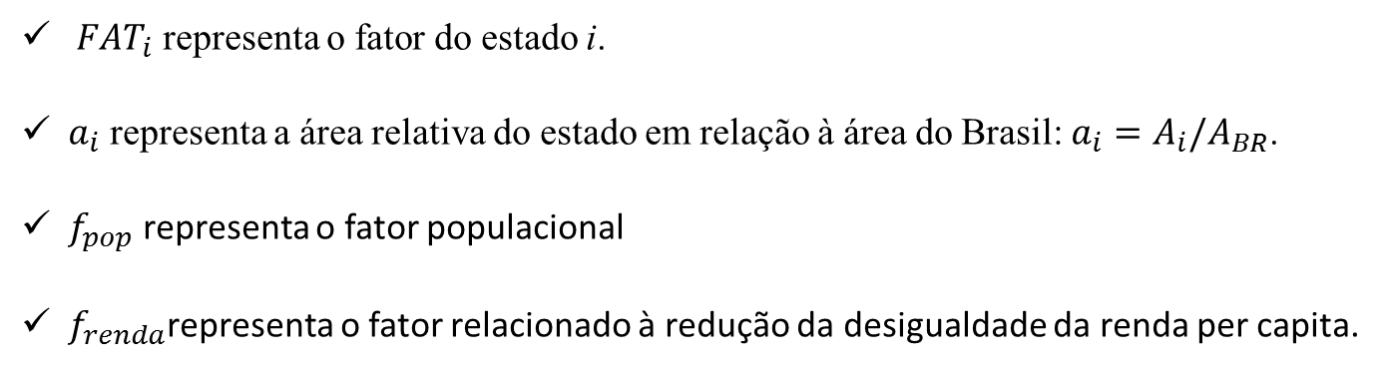
Inspiração para o método
O cálculo para a definição dos repasses foi inspirado no método do Fundo de Participação dos Estados (FPE)
$FAT_{i}$ representa o fator do estado i.
$a_{i}$ representa a área relativa do estado em relação à área do Brasil: $a_{i}=A_{i}/A_{BR}$.
$f_{pop}$ representa o fator populacional
$f_{renda}$representa o fator relacionado à redução da desigualdade da renda per capita.

Slide 26
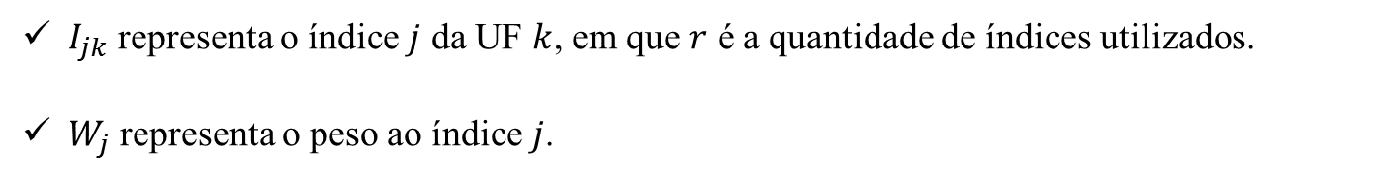

Fórmula
$${PE}_{K}=\sum_{j=1}^{r}{I_{j_{k}}W_{j}}$$
$I_{jk}$ representa o índice $j$ da UF $k$, em que $r$ é a quantidade de índices utilizados.
$W_{j}$ representa o peso ao índice $j$.

Slide 27

Indicadores considerados e pesos
$$I_{j_{ESTADO}}={X_{j}}_{ESTADO}/{X_{j}}_{BR}$$
Variável | Fonte | Peso bruto | Peso relativo (%)
Parâmetros físicos e territoriais |  | 6 | 30%
Área plantada (Hectares) | Produção agrícola municipal - IBGE | 2 | 10,0%
Extensão de Fronteiras internacionais (Km) |  | 2 | 10,0%
Imóveis rurais cadastrados (quantidade) | Cadastro de Imóveis Rurais | 2 | 10,0%
Parâmetros técnicos e demográfico |  | 7 | 35%
Rebanho Bovídeos registrados (Cabeças) | Pesquisa Pecuária Municipal - IBGE | 3 | 15,0%
Galináceos registrados (Cabeças) | Pesquisa Pecuária Municipal - IBGE | 1 | 5,0%
Rebanho Suíno registrados (Cabeças) | Pesquisa Pecuária Municipal - IBGE | 1 | 5,0%
População Rural (pessoas) | PNAD - IBGE | 2 | 10,0%
Parâmetros econômicos |  | 7 | 35%
Valor bruto da produção da lavoura (em reais) | Levantamento Sistemático da Produção Agrícola - LSPA - IBGE | 3 | 15,0%
Exportações agropecuárias (US$) | Ministério do Desenvolvimento, Indústria e Comércio Exterior | 3 | 15,0%
Ocupados na Agricultura Familiar (pessoas) | Censo Agropecuário – IBGE | 1 | 5,0%
Geral |  | 20 | 100,0%

Slide 28
Distribuição considerando 20% como valor discricionário do Mapa
Destino | Distribuição considerando 20% como valor discricionário do Mapa | Valor R$ (em milhões) sobre 90 mi
Rio Grande do Sul | 8,36% | 7,526
Paraná | 7,83% | 7,047
Mato Grosso | 7,78% | 6,997
Minas Gerais | 7,50% | 6,752
São Paulo | 7,49% | 6,740
Bahia | 5,69% | 5,124
Goiás | 4,21% | 3,786
Mato Grosso do Sul | 4,08% | 3,671
Santa Catarina | 3,63% | 3,268
Pará | 3,53% | 3,180
Maranhão | 2,38% | 2,143
Rondônia | 2,06% | 1,857
Amazonas | 1,98% | 1,784
Ceará | 1,89% | 1,703
Pernambuco | 1,57% | 1,412
Acre | 1,45% | 1,302
Piauí | 1,30% | 1,172
Roraima | 1,17% | 1,054
Espírito Santo | 1,10% | 0,987
Tocantins | 1,07% | 0,966
Alagoas | 0,83% | 0,747
Paraíba | 0,74% | 0,662
Sergipe | 0,58% | 0,521
Rio de Janeiro | 0,56% | 0,505
Rio Grande do Norte | 0,56% | 0,502
Amapá | 0,47% | 0,421
Distrito Federal | 0,19% | 0,171
Mapa | 20,00% | 18,000
Brasil | 100,00% | 90,000
Destino | Distribuição considerando 20% como valor discricionário do Mapa
Rio Grande do Sul | 8,36%
Paraná | 7,83%
Mato Grosso | 7,78%
Minas Gerais | 7,50%
São Paulo | 7,49%
Bahia | 5,69%
Goiás | 4,21%
Mato Grosso do Sul | 4,08%
Santa Catarina | 3,63%
Pará | 3,53%
Maranhão | 2,38%
Rondônia | 2,06%
Amazonas | 1,98%
Ceará | 1,89%
Pernambuco | 1,57%
Acre | 1,45%
Piauí | 1,30%
Roraima | 1,17%
Espírito Santo | 1,10%
Tocantins | 1,07%
Alagoas | 0,83%
Paraíba | 0,74%
Sergipe | 0,58%
Rio de Janeiro | 0,56%
Rio Grande do Norte | 0,56%
Amapá | 0,47%
Distrito Federal | 0,19%
Mapa | 20,0%
Brasil | 100,0%

Slide 29
Equipe de elaboração:
Gabinete Senador Roberto Muniz
Roberto Muniz
Mauricio Xavier
Bruno Martinez
SEI - Superintendência de Estudos Econômicos e Sociais da Bahia
Alex Gama Queiroz Dos Santos
Armando Affonso de Castro Neto
Edgard Porto
Jackson Santos da Conceição
Jonatas Silva do Espirito Santo
ADAB - Agência de Defesa Agropecuária da Bahia
José Mário Carvalhal de Oliveira
Marcos Santos Prinz
Maria Tereza Vargas Leal Mascarenhas
Rui Ferreira Leal
SF – Consultoria do Senado Federal
Eduardo Simão – Consultor Senado Federal
Gustavo Taglia – Consultor Senado Federal
Equipe de colaboradores:
Adriano Bouzas – SEAGRI
Altair Santana - SFA-BA/MAPA
Cássio Ramos Peixoto – MAPA/SIHS
Eduardo Sales – Dep Estadual BA
Paulo Emílio Torres – ADAB/SEAGRI
Fábio Fernandes – Gab. Senador Roberto Muniz
Maria Lúcia Alváres – Gab. Senador Roberto Muniz

